Slide 1
Indexa tu información con OpenSearch y Python
José Luis Ariza Cabrera

Slide 2

¿Quién soy?
Ingeniero electrónico de profesión
Master en Project Management.
Desarrollador de software desde el 2015.
Organizador grupo Python Cali.
Amante de los libros, el cine, las series, los videojuegos y el anime.

Slide 3
¿Qué es OpenSearch?
Es el fork Open Source de ElasticSearch y Kibana. Fue lanzado en Julio de 2021 luego de que ElasticSearch anunciara, en Enero de ese mismo año, que no se distribuiría más usando la licencia Apache 2.0; dejando de ser Open Source.
* Al ser un fork de ElasticSearch, es posible migrar de ElasticSearch a OpenSearch y viceversa

Slide 4

¿Qué es OpenSearch?
Consta de tres componentes:
OpenSearch - Motor de búsqueda
OpenSearch Dashboards - Interfaz de usuario
Data Prepper - Colector de datos

Slide 5
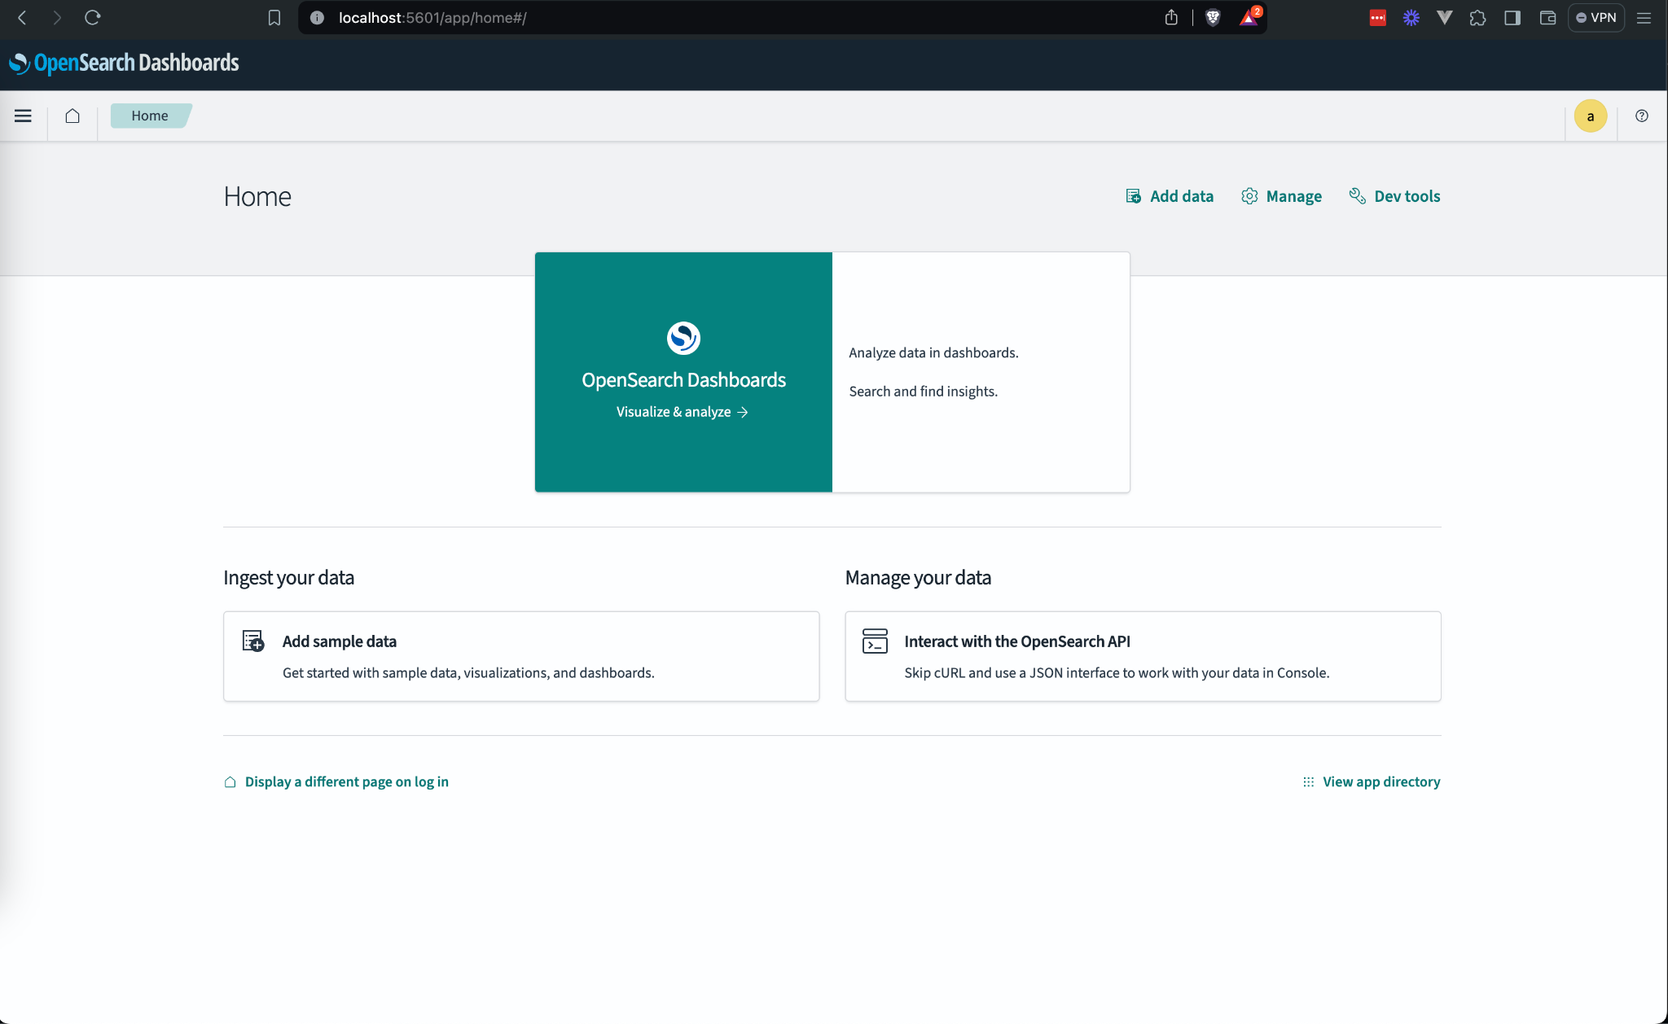
¿Qué es OpenSearch?
Ve a opensearch-container y corre docker compose up
Ve a http://localhost:5601/. Usa admin/admin para ingresar

Slide 6

Revisión de los componentes del proyecto base
django_project
local.yml
Configuración requerimientos del proyecto Django usando docker
opensearch_workshop/pokemons/
App Django que usaremos en el workshop.
Modelos:
Pokemon
PokeMove
PokeAbility
PokeType
opensearch-container
compose.yml
Configuración de opensearch y opensearch dashboards usando docker
0-starting-point

Slide 7

Configurar lista base (sin OpenSearch)
Crear SearchForm
Crear ListView
Crear template
Registrar url
Integrar SearchForm con ListView
Quick Demo
1-pure-django-list-search

Slide 8
Configuración django-opensearch-dsl
Añadir requerimiento django-opensearch-dsl==0.6.2
Agregar django_opensearch_dsl a las installed apps
Agregar settings de OpenSearch
# OPEN_SEARCH_CONFIGURATION
OPEN_SEARCH_USER = "admin"
OPEN_SEARCH_PASSWORD = "admin"
OPENSEARCH_DSL_AUTO_REFRESH = True
OPEN_SEARCH_HOST = "<YOUR LOCAL IP>"
OPENSEARCH_DSL = {
"default": {
"hosts": [{"host": OPEN_SEARCH_HOST, "port": 9200}],
"http_compress": False,
"http_auth": (OPEN_SEARCH_USER, OPEN_SEARCH_PASSWORD),
"use_ssl": True,
"verify_certs": False,
"ssl_assert_hostname": False,
"ssl_show_warn": False,
},
}
2-django-opensearch-dsl-configuration

Slide 9
Configuración django-opensearch-dsl
4. Crear OpenSearch Document para modelo Pokemon
from django_opensearch_dsl import Document
from django_opensearch_dsl.registries import registry
from .models import Pokemon
@registry.register_document
class PokemonDocument(Document):
class Django:
model = Pokemon
fields = ["pokemon_id","name"]
class Index:
name = "pokemons" # Name of the Opensearch index
2-django-opensearch-dsl-configuration

Slide 10
Configuración django-opensearch-dsl
5. Crear índice de OpenSearch e indexar los datos
docker compose -f local.yml run --rm django python manage.py opensearch index create
docker compose -f local.yml run --rm django python manage.py opensearch document index
6. Crear índice en OpenSearch
7. Revisar datos indexados
2-django-opensearch-dsl-configuration

Slide 11
Usando la consola de OpenSearch para traer resultados
GET pokemons/_search
{
"query": {
"bool": {
"filter": [
{
"match": {
"name": {
"query": "pikach",
"fuzziness": "AUTO"
}
}
}
]
}
}
}
GET pokemons/_search
{
"query": {
"bool": {
"filter": [
{
"query_string": {
"query": "*saur*"
}
}
]
}
}
}
2-django-opensearch-dsl-configuration

Slide 12
Usando el Document para traer resultados de OpenSearch
from opensearch_workshop.pokemons.documents import PokemonDocument
type(PokemonDocument.search()) #django_opensearch_dsl.search.Search
query = {
"query": {
"bool": {
"filter": [{"match": {"name": {"query": "pikach", "fuzziness": "AUTO"}}}]
}
}
}
search = PokemonDocument.search().from_dict(query)
for hit in search:
print(hit.pokemon_id, hit.name)
2-django-opensearch-dsl-configuration

Slide 13
Usando el Document para traer resultados de OpenSearch
from opensearch_workshop.pokemons.documents import PokemonDocument
query = {"query": {"bool": {"filter": [{"query_string": {"query": "*saur*"}}]}}}
search = PokemonDocument.search().from_dict(query)
for hit in search:
print(hit.pokemon_id, hit.name)
3 venusaur
1 bulbasaur
2 ivysaur
from opensearch_workshop.pokemons.documents import PokemonDocument
query = {"query": {"bool": {"filter": [{"query_string": {"query": "*saur*"}}]}}}
search = PokemonDocument.search().from_dict(
query).sort("pokemon_id")
for hit in search:
print(hit.pokemon_id, hit.name)
1 bulbasaur
2 ivysaur
3 venusaur
2-django-opensearch-dsl-configuration

Slide 14
Usando el Document para traer resultados de OpenSearch
search = (
PokemonDocument.search()
.filter("query_string", query="*saur*")
.filter("range", pokemon_id={"gt": 1})
.sort("pokemon_id")
)
for hit in search:
print(hit.pokemon_id, hit.name)
2 ivysaur
3 venusaur
search.to_queryset()
<QuerySet [<Pokemon: 2-ivysaur>, <Pokemon: 3-venusaur>]>
2-django-opensearch-dsl-configuration

Slide 15
Integración básica del Document a interfaz de búsqueda
...
from .documents import PokemonDocument
class PokemonListView(FormMixin, ListView):
...
def get_queryset(self) -> QuerySet[Any]:
form = SearchPokemonForm(self.request.GET)
queryset = super().get_queryset()
if form.is_valid():
data = form.cleaned_data
name = data["name"]
os_query = (
PokemonDocument.search()
.filter("query_string",query=f"*{name}*",fields=["name",],)
.sort("pokemon_id")
# los resultados de opensearch se deben paginar
# pero está fuera del scope de este taller
.extra(size=1000, track_total_hits=True)
)
queryset = os_query.to_queryset()
return queryset
3-document-integration

Slide 16
Integración avanzada del Document a interfaz de búsqueda
OpenSearch permite representar relaciones:
NestedField
ManyToMany
ManyToOne
ObjectField
ForeignKey
OneToOne
class PokemonDocument(Document):
types = fields.NestedField(
properties={
"id": fields.IntegerField(),
"name": fields.TextField(),
}
)
moves = fields.NestedField(
properties={
"id": fields.IntegerField(),
"name": fields.TextField(),
}
)
abilities = fields.NestedField(
properties={
"id": fields.IntegerField(),
"name": fields.TextField(),
}
)
...
* Al actualizar el Document, debes correr manage.py opensearch index create y manage.py opensearch document index para actualizar la información en OpenSearch
4-advanced-document-integration

Slide 17
Integración avanzada del Document a interfaz de búsqueda
Al usar NestedField u ObjectField, podemos usar los campos de los objetos relacionados en la búsqueda.
Para objectField, podemos usar “<object>.<property>” directamente en el search
Para NestedField, debemos construir la query usando nested queries
query = Q(
"bool",
should=[
Q("query_string", query=f"*{name}*", fields=["name"]),
Q("nested", path="types", query=Q("query_string", query=f"*{name}*", fields=["types.name"])),
Q("nested", path="moves", query=Q("query_string", query=f"*{name}*", fields=["moves.name"])),
Q("nested", path="abilities", query=Q("query_string", query=f"*{name}*", fields=["abilities.name"])),
],
minimum_should_match=1,
)
os_query = (
PokemonDocument.search()
.query(query)
.sort("pokemon_id")
# los resultados de opensearch se deben paginar
# pero está fuera del scope de este taller
.extra(size=1000, track_total_hits=True)
)
4-advanced-document-integration

Slide 18
Uso De OpenSearch fuera de Django
Se usa el cliente python oficial
django-opensearch-dsl es un wrapper para Django basado en dicho cliente
Su uso permite usar OpenSearch directamente a través de Query DSL. Sin embargo, requiere más definiciones así como requiere que los procesos de indexado sean explícitos.
Al ser más general su uso, es más versátil.
5.1-pure-python-opensearch-integration

Slide 19
Uso De OpenSearch fuera de Django
from opensearchpy import OpenSearch
from opensearchpy.helpers.search import Search
class OpenSearchConnector(object):
def __init__(self, *args, **kwargs):
self.client = OpenSearch(
hosts=[{"host": "192.168.64.1", "port": 9200}],
http_compress=False,
http_auth=("admin", "admin"),
use_ssl=True,
verify_certs=False,
ssl_assert_hostname=False,
ssl_show_warn=False,
)
def create_index(self, index_name, index_body):
response = self.client.indices.create(index_name, body=index_body)
return response
def delete_index(self, index_name):
response = self.client.indices.delete(index_name)
return response
class OpenSearchConnector(object):
...
def index_document(self, index_name, document, refresh=True):
response = self.client.index(index=index_name, body=document, refresh=refresh)
return response
def delete_document(self, index_name, document_id, refresh=True):
response = self.client.delete(index=index_name, id=document_id, refresh=refresh)
return response
def search(self, index_name, query):
search = Search(
using=self.client,
index=index_name,
)
response = search.query(query).execute()
return response
5.1-pure-python-opensearch-integration

Slide 20
Uso De OpenSearch fuera de Django
from opensearch_integration import OpenSearchConnector
connector = OpenSearchConnector()
connector.create_index(
"books",
{
"mappings": {
"properties": {
"title": {"type": "text"},
"author": {"type": "text"},
}
},
},
)
books = [
{"title": "It Ends With Us", "author": "Colleen Hoover"},
{"title": "Atomic Habits", "author": "James Clear"},
{"title": "The 48 Laws of Power", "author": "Robert Greene and Joost Elffers"},
{"title": "The Subtle Art of Not Giving a F*ck", "author": "Mark Manson"},
{"title": "Harry Potter and the Philosopher's Stone", "author": "J. K. Rowling"},
]
# Esto puede ser hecho en un solo request usando una operación `bulk`
for book in books:
connector.index_document("books", book)
from opensearchpy.helpers.query import Q
connector.search(
"books",
{
"query_string": {
"query": "*harry*",
"fields": ["title", "author"]
}
}
)
connector.search(
"books",
Q(
"query_string",
query=f"*harry*", fields=["title", "author"]
)
)
5.1-pure-python-opensearch-integration

Slide 21
Uso De OpenSearch fuera de Django
from flask import Flask, render_template, request
from opensearch_integration import OpenSearchConnector
from opensearchpy.helpers.query import Q
app = Flask(__name__)
@app.route("/")
def pokemons():
search = request.args.get("search", "")
connector = OpenSearchConnector()
query = ...
pokemons = connector.search("pokemons", query)
return render_template("search.html", **{"pokemons": pokemons, "search": search})
query = Q(
"bool",
should=[
Q("query_string", query=f"*{search}*", fields=["name"]),
Q(
"nested",
path="types",
query=Q("query_string", query=f"*{search}*", fields=["types.name"]),
),
Q(
"nested",
path="moves",
query=Q("query_string", query=f"*{search}*", fields=["moves.name"]),
),
Q(
"nested",
path="abilities",
query=Q("query_string", query=f"*{search}*", fields=["abilities.name"]),
),
],
minimum_should_match=1,
)
5.1-pure-python-opensearch-integration

Slide 22
Conclusiones y Consideraciones
Usar un cliente para OpenSearch simplifica y agiliza su uso frente al uso de su REST API.
Gracias al poder y la versatilidad de python, los datos obtenidos de OpenSearch pueden ser procesados por diversos sistemas y para diversos usos: Web, DS, ML, etc.
Aunque el uso de OpenSearch puede mejorar el proceso de búsqueda, es una dependencia adicional que hay que considerar en el proceso.
pending

Slide 23

Conclusiones y Consideraciones
Go live:
Usando Docker
Usando Distros basadas en Debian
Usando el playbook de ansible oficial
Usando AWS OpenSearch Service
pending

Slide 24

¿Preguntas?

Slide 25
Referencias
OpenSearch
https://opensearch.org/docs/latest/about/
Django-opensearch-dsl
https://github.com/Codoc-os/django-opensearch-dsl
Opensearch-py
https://github.com/opensearch-project/opensearch-py
PokeApi
https://pokeapi.co/
Slides Theme: Prezentr

